Slide 1
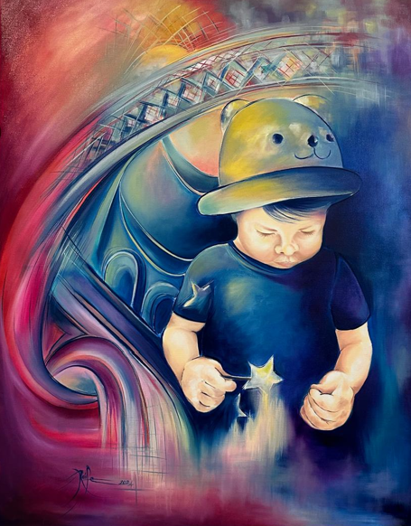
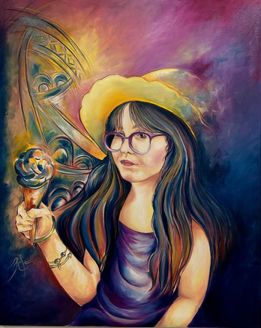
Dünya Çocuk Hakları Günü Resim Sergisi
19-29 Kasım 2024
Resim İş Eğitimi Resim-İş Eğitimi Anabilim Dalı
Öğrencileri
ve
Öğretim Elemanları

Slide 2
Çocuklar insanların üçte birini oluşturuyor. Çocukluk dönemi ise insan hayatının üçte birine denk geliyor.
Öylese, Çocuklara yeryüzündeki bütün zenginliklerin üçte birini vermeliyiz.
Bu, bir lütuf değil, onların hakkıdır
Korzcak - 1941

Slide 3
“20 Kasım Dünya Çocuk Hakları Günü” nedeniyle Giresun Üniversitesi Eğitim Fakültesi Güzel Sanatlar Eğitimi Bölümü lisans ve yüksek lisan öğrencileri, öğretim üyeleri ve Giresun görsel sanatlar öğretmenlerinin çocuk temalı resimlerinden oluşan karma resim sergisi yağlıboya, suluboya, monotipi baskı, gravür ve kologram çalışmalarından oluşmaktadır. Dünya Çocuk Hakları Gününün 35. yılı nedeniyle düzenlenen sergi, bütün dünya çocuklarına atfedilmiştir.

Slide 4
KATILIMCILAR
Adem VELİOĞLU
Aleyna ÇETİNKAYA
Amine GEGEZ
Aylin KOCA
Aysel ÖZER
Bekir Can MUTLU
Belgin BORAN
Beyza Nur ŞAHİN
Büşra SOLAKOĞLU
Dilek AVCI
Elif BİNGÖL
Elif ÖDEMİŞ
Elif Sude OĞUZ
Esra ŞANLI
Gülden MAVİOĞLU
Halil İbrahim ÖCAL
İclal Defne AKSOY
İrem Şuura ÇÖTELİ
İsmail YILDIRIM
Merve YAVUZ
Meryem Dilara YALÇIN
Nisa Nur KÜÇÜKTAŞ
Nisa Nur VERİM
Nuran ONUR
Onur HENDEN
Ömer HAVUZ
Raife BAYRAM
Raife KIZILCI
Selahattin YILMAZ
Sümeyye BACAKSIZ
Tuğçe Ceren KURT
Yaren ŞİMŞEK
Yusuf KARAKOÇ
Zeynep KARAMAN
Zeynep KAYNAR

Slide 5
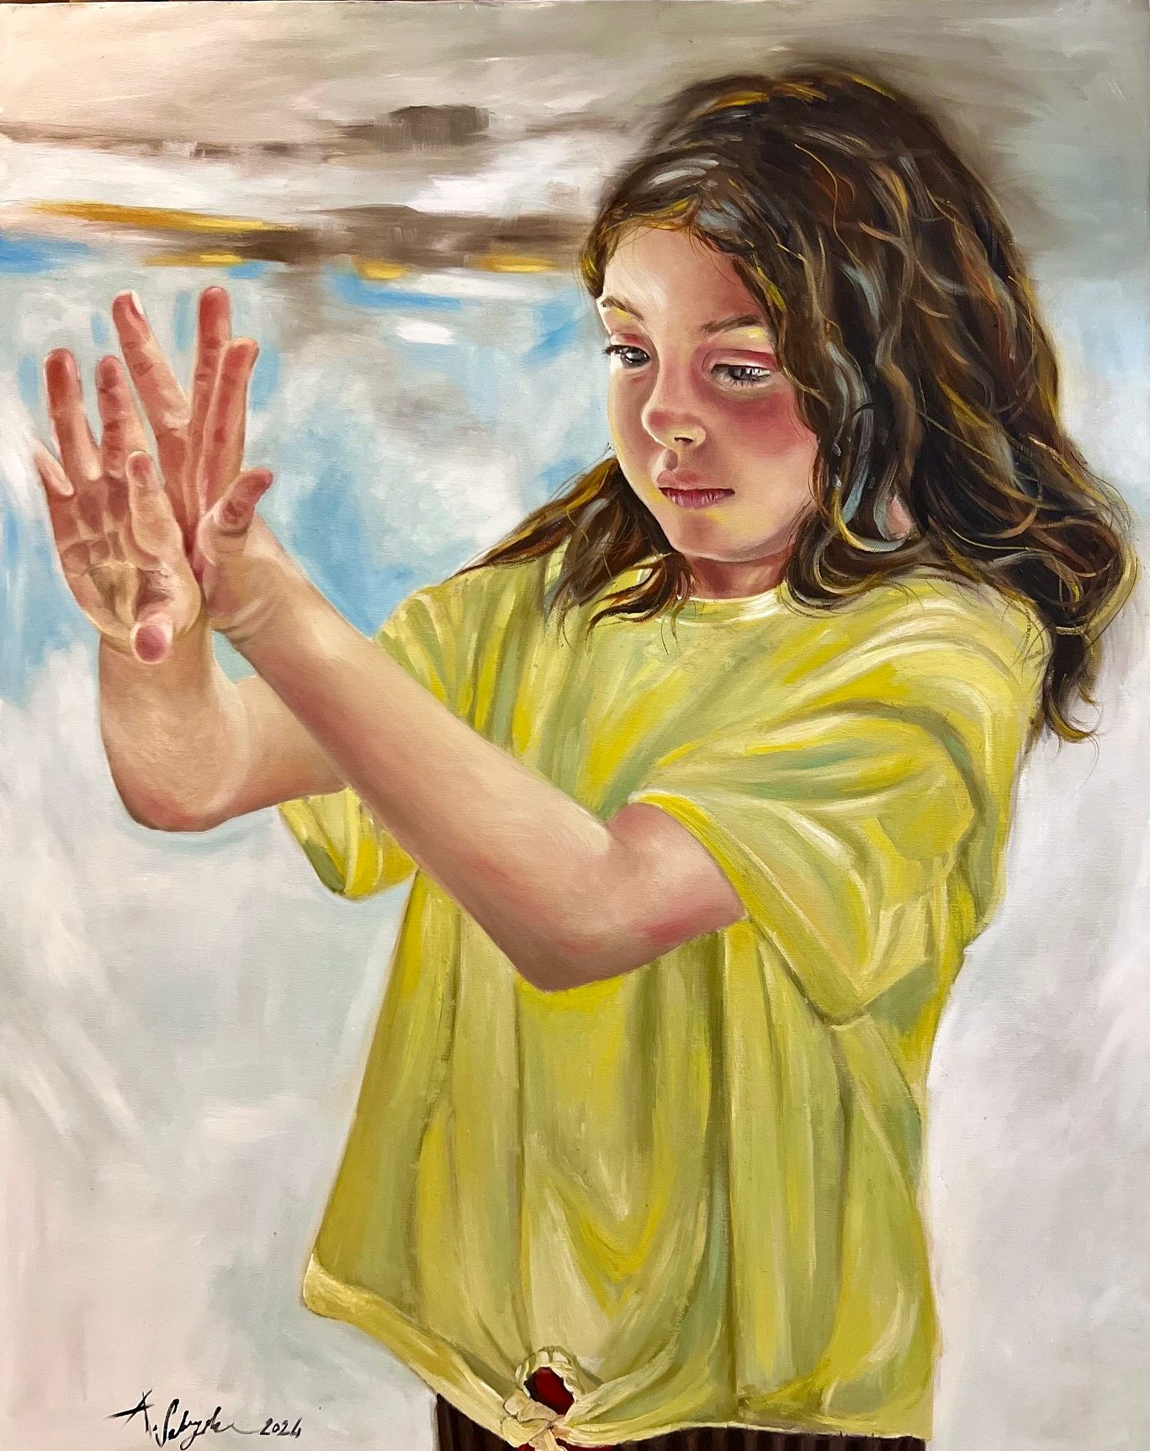
Adem VELİOĞLU

Slide 6
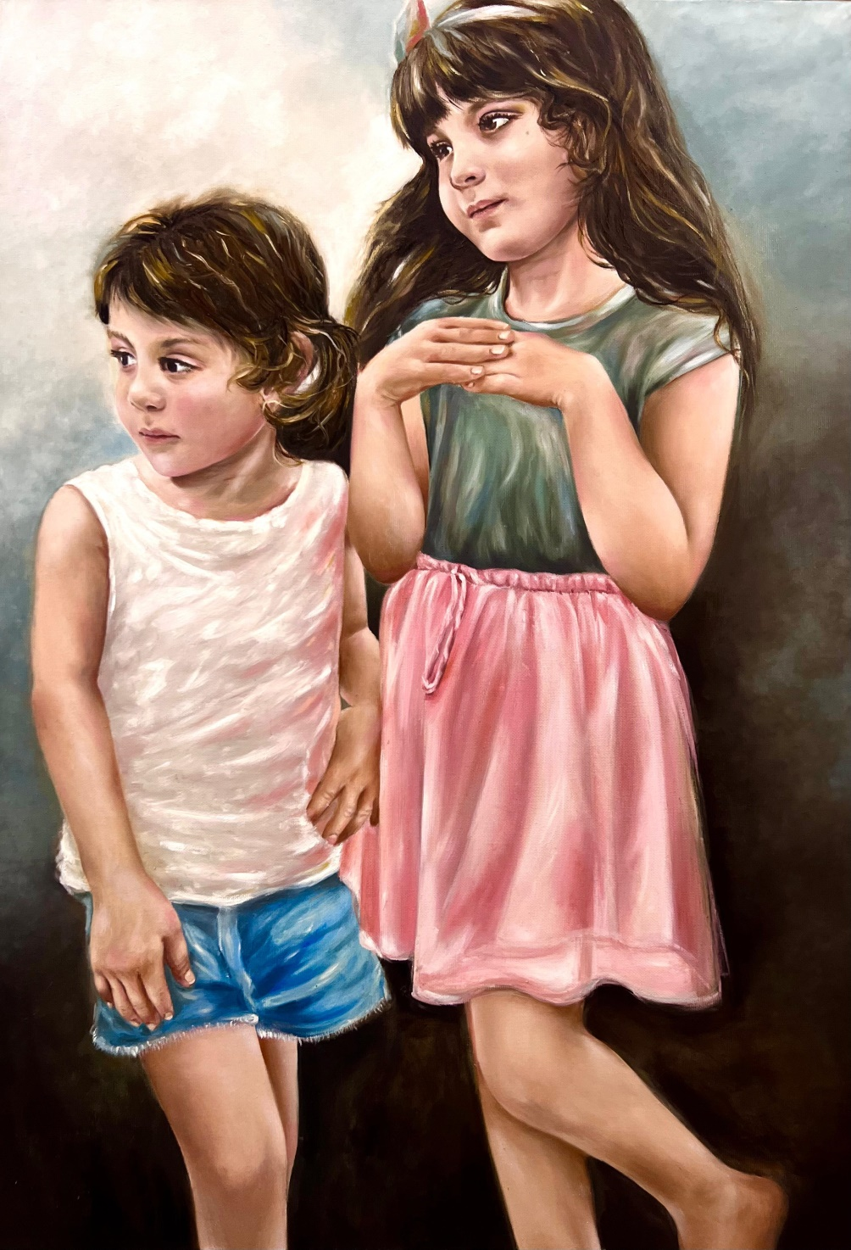
Adem VELİOĞLU

Slide 7
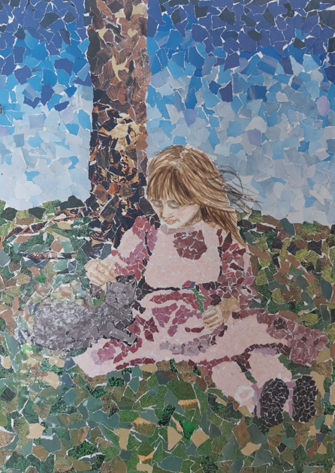
Aleyna ÇETİNKAYA

Slide 8
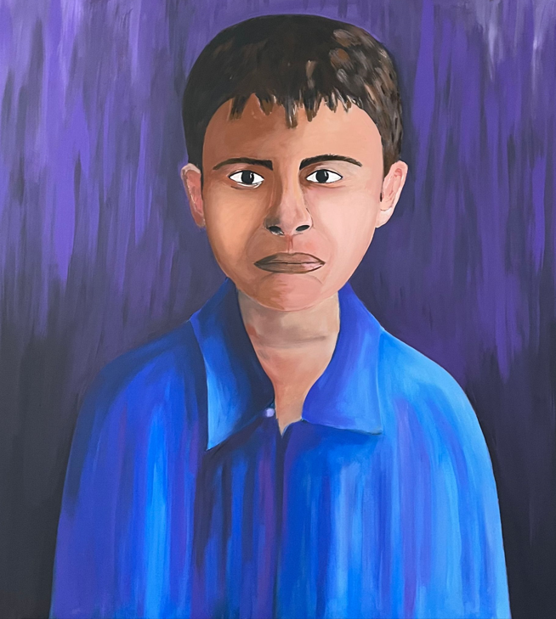
Amine GEGEZ

Slide 9
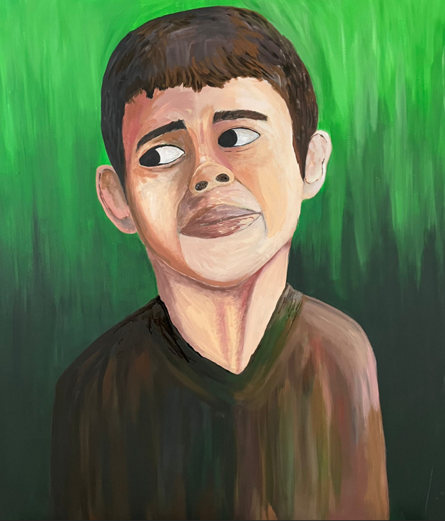
Amine GEGEZ

Slide 10
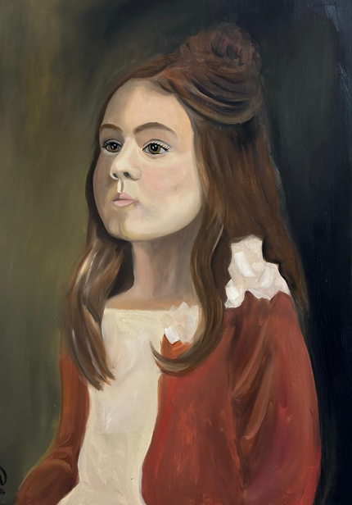
Aylin KOCA

Slide 11
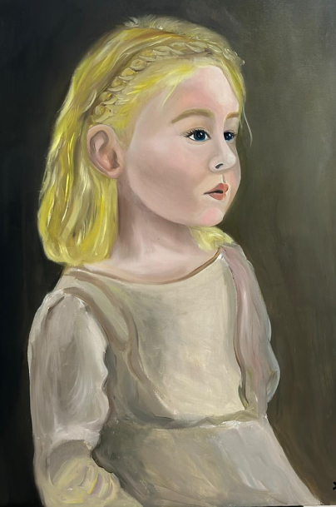
Aylin KOCA

Slide 12
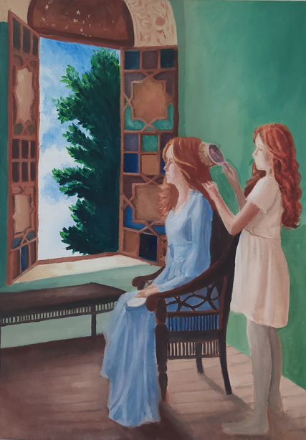
Aysel ÖZER

Slide 13
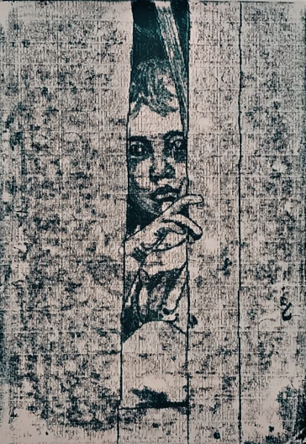
Bekircan MUTLU

Slide 14
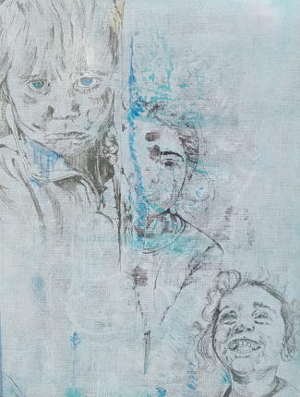
Bekircan MUTLU

Slide 15
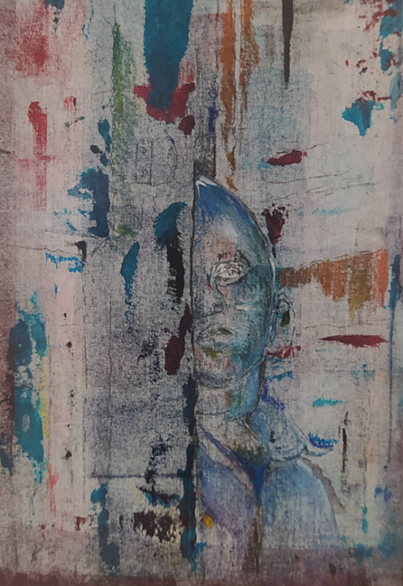
Bekircan MUTLU

Slide 16
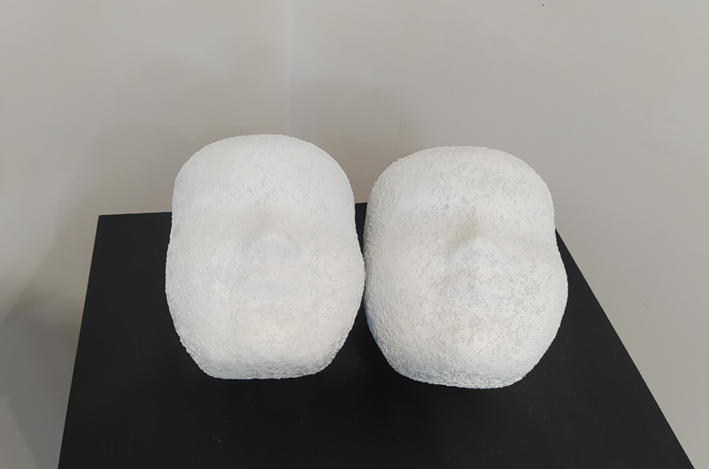
Belgin BORAN

Slide 17
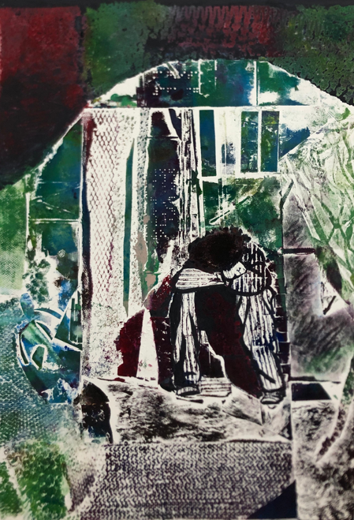
Beyza Nur ŞAHİN

Slide 18
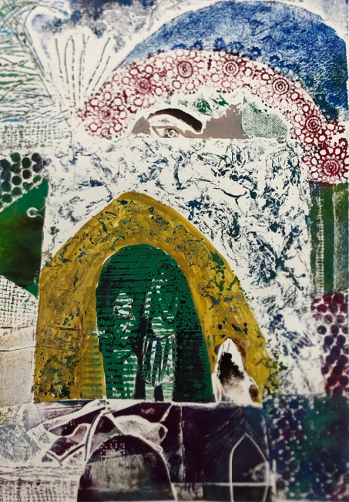
Beyza Nur ŞAHİN

Slide 19
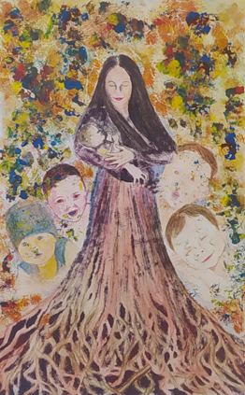
Büşra SOLAKOĞLU

Slide 20
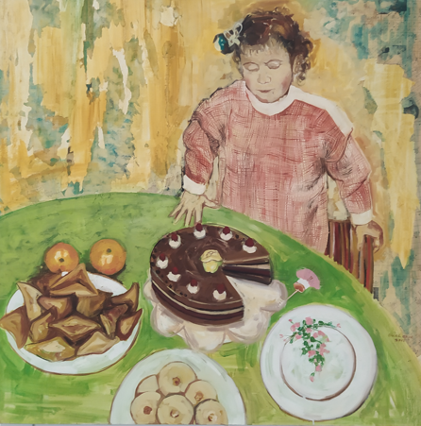
Dilek AVCI

Slide 21
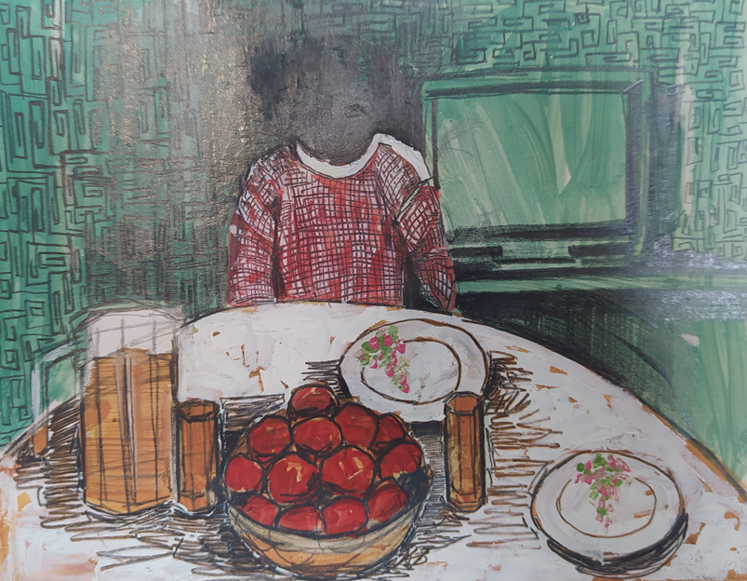
Dilek AVCI

Slide 22
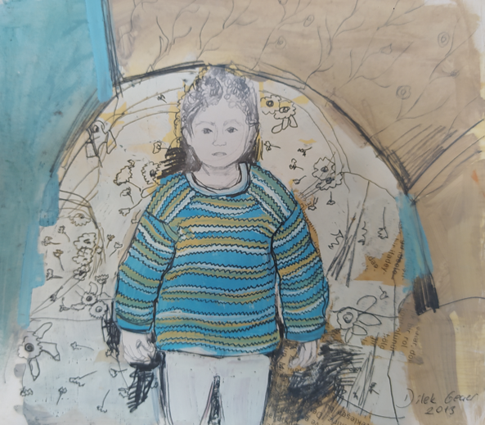
Dilek AVCI

Slide 23
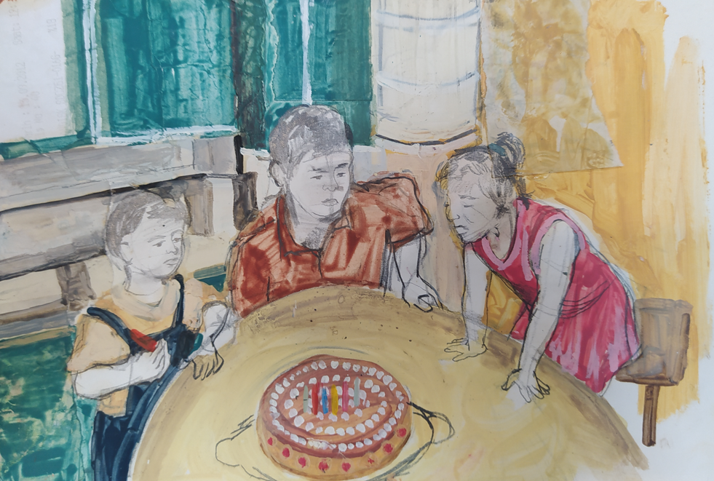
Dilek AVCI

Slide 24
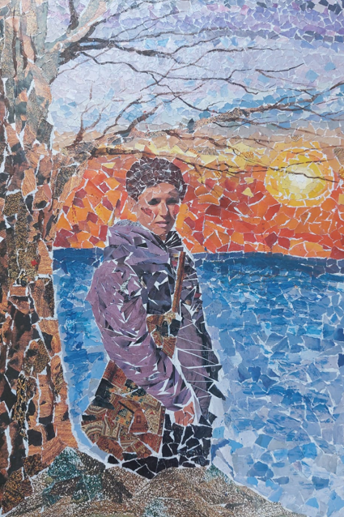
Elif BİNGÖL

Slide 25
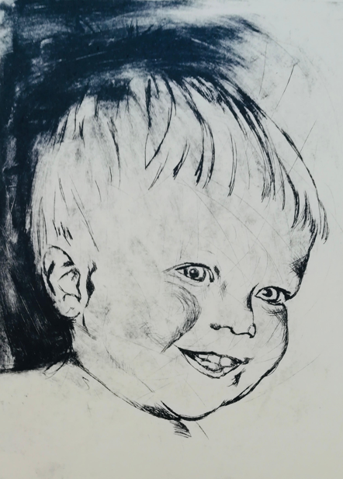
Elif ÖDEMİŞ

Slide 26
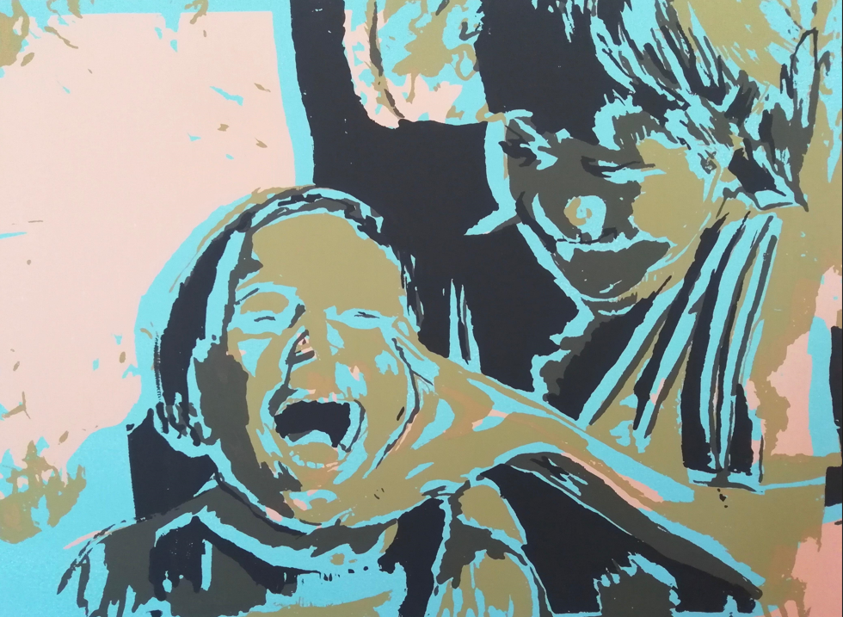
Elif ÖDEMİŞ

Slide 27
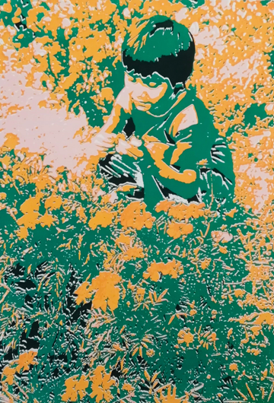
Elif ÖDEMİŞ

Slide 28
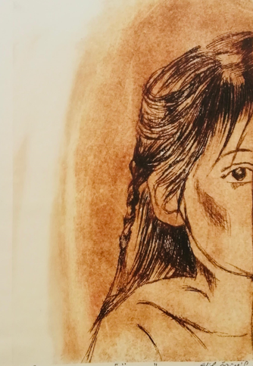
Elif ÖDEMİŞ

Slide 29
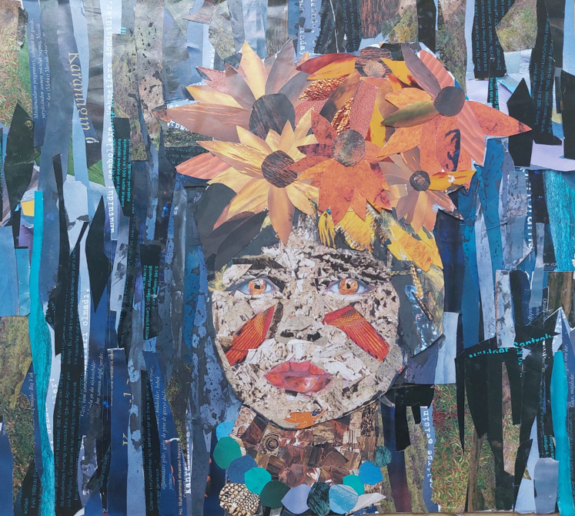
Elif Sude OĞUZ

Slide 30
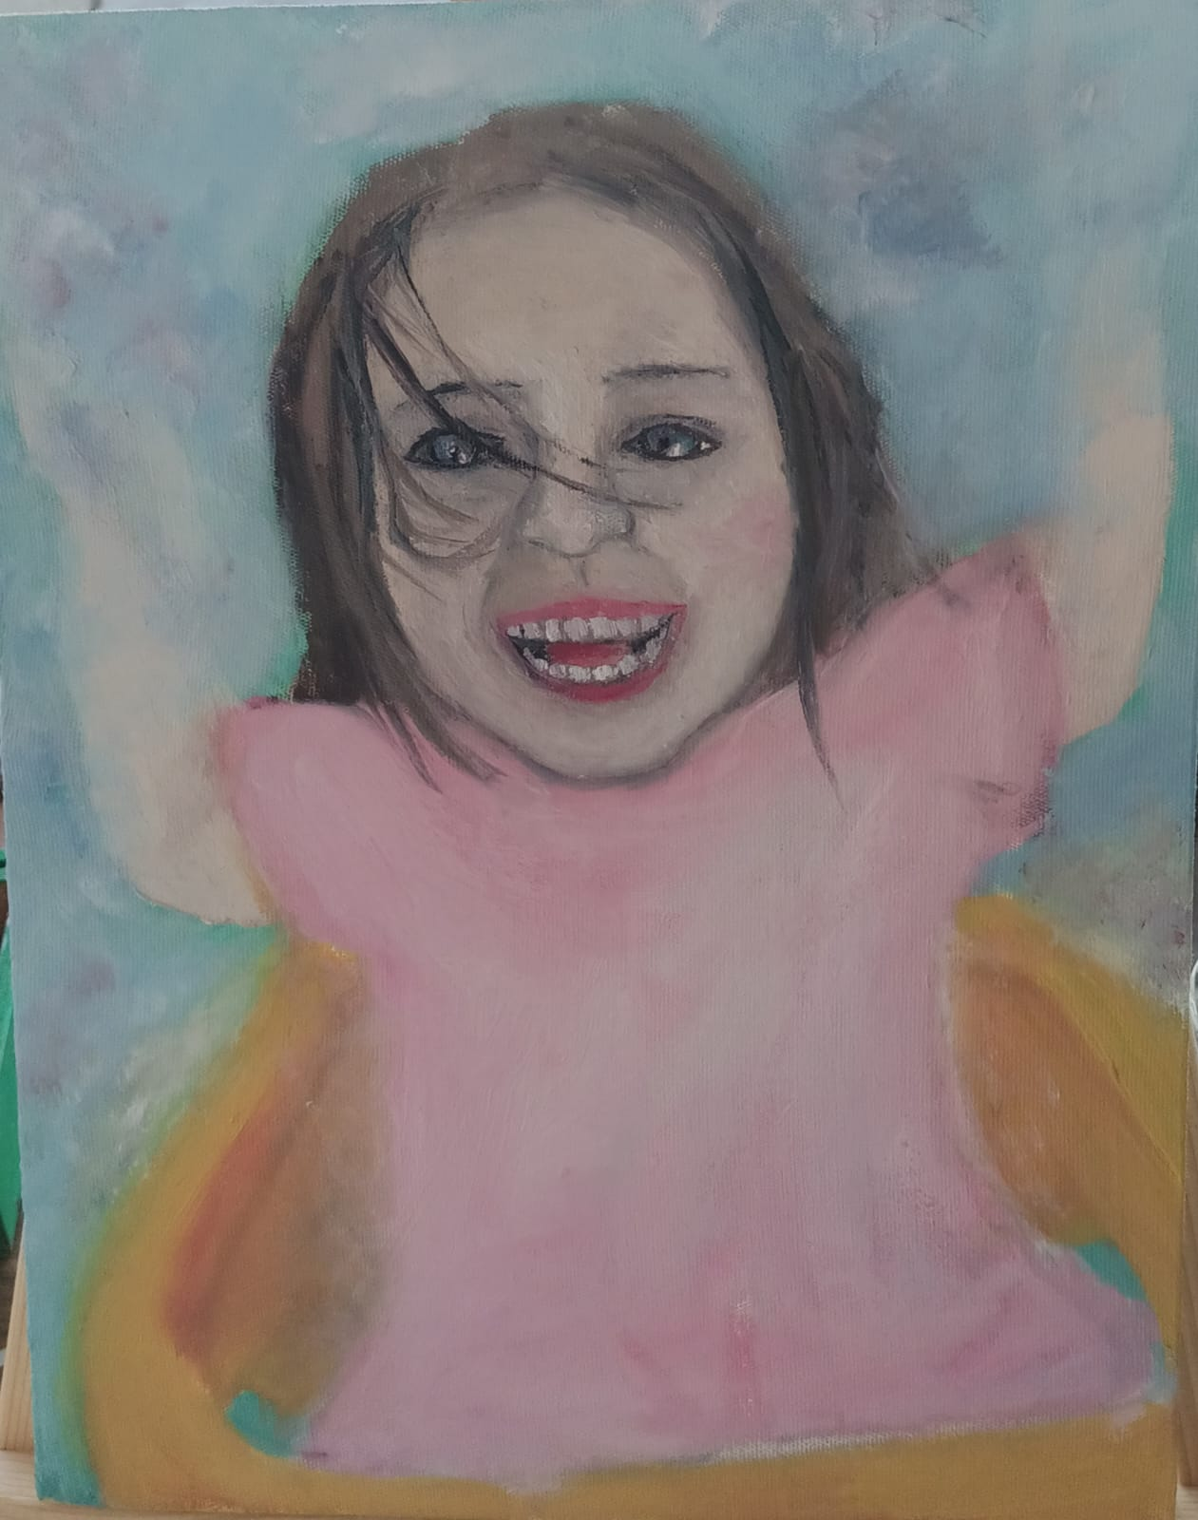
Esra ŞANLI

Slide 31
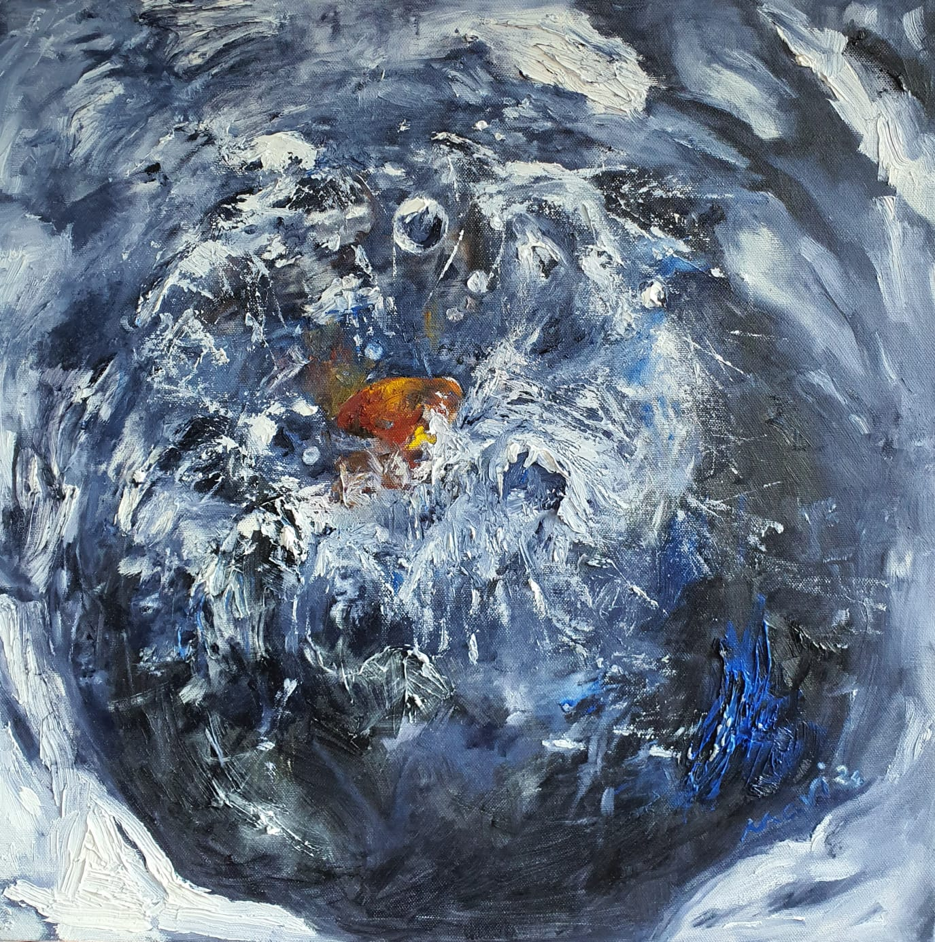
Gülden MAVİOĞLU

Slide 32
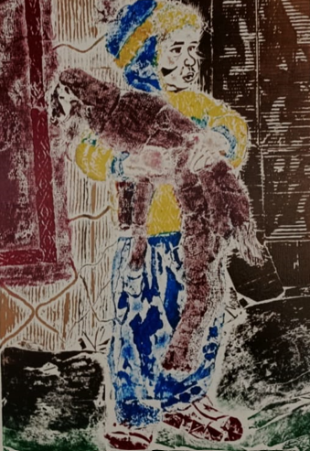
Halil İbrahim ÖCAL

Slide 33
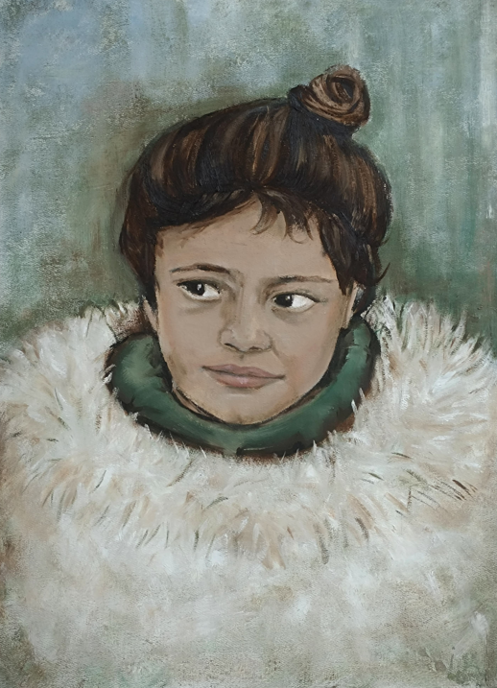
Halil İbrahim ÖCAL

Slide 34
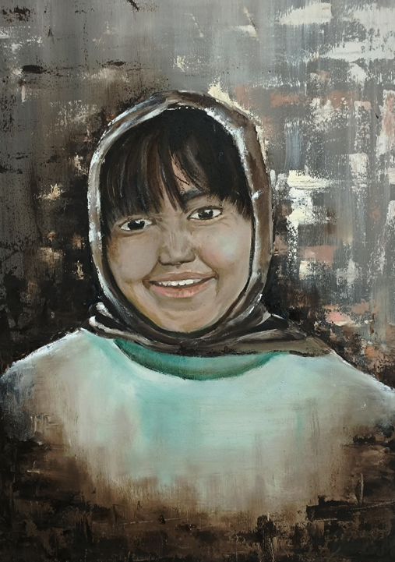
Halil İbrahim ÖCAL

Slide 35
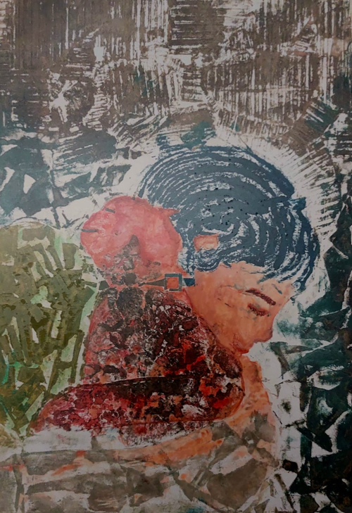
İclal Defne AKSOY

Slide 36
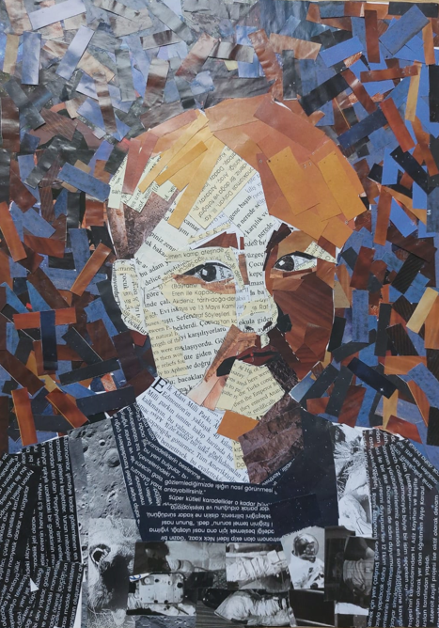
İrem Şuura ÇÖTELİ

Slide 37
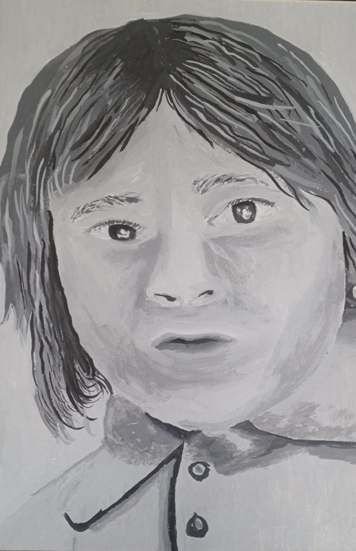
İsmail YILDIRIM

Slide 38
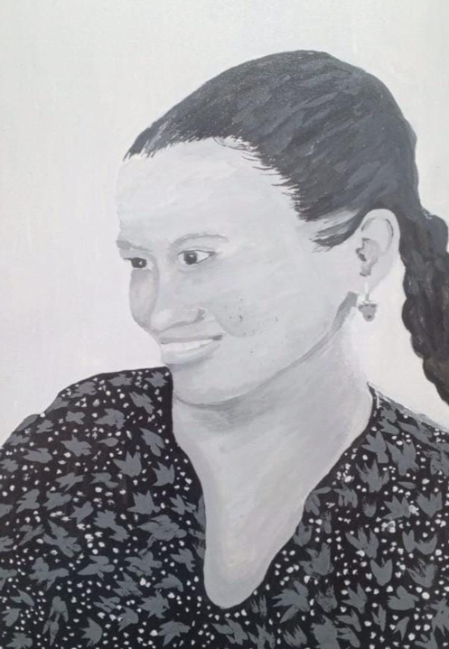
İsmail YILDIRIM

Slide 39
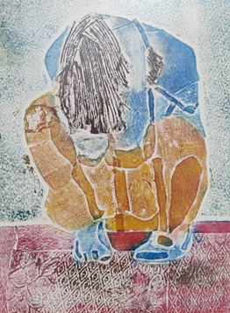
İsmail YILDIRIM

Slide 40
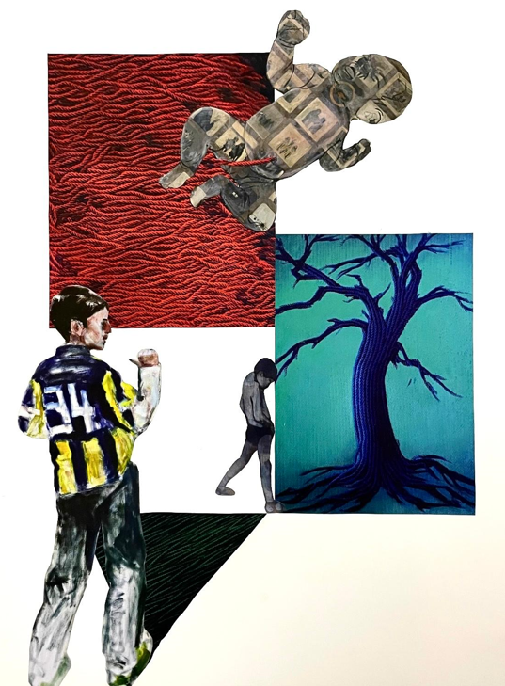
Merve YAVUZ

Slide 41
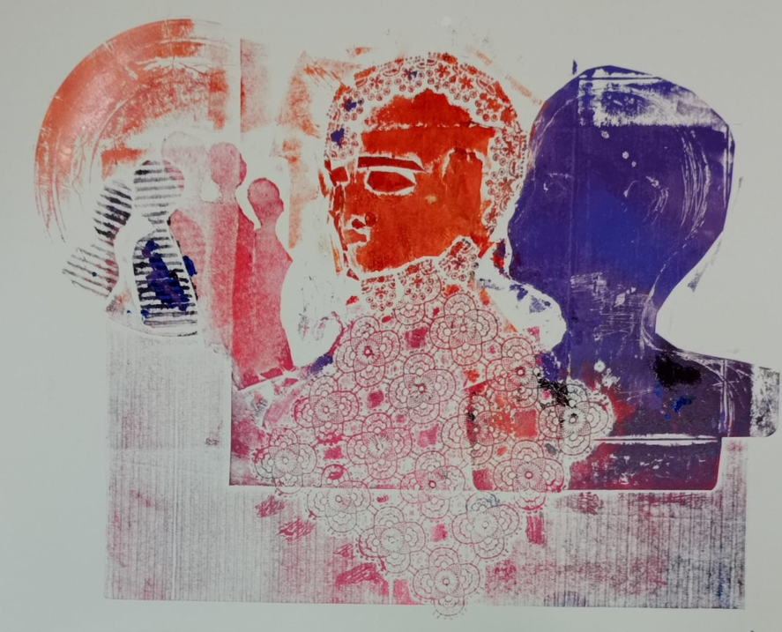
Meryem Dilara YALÇIN

Slide 42
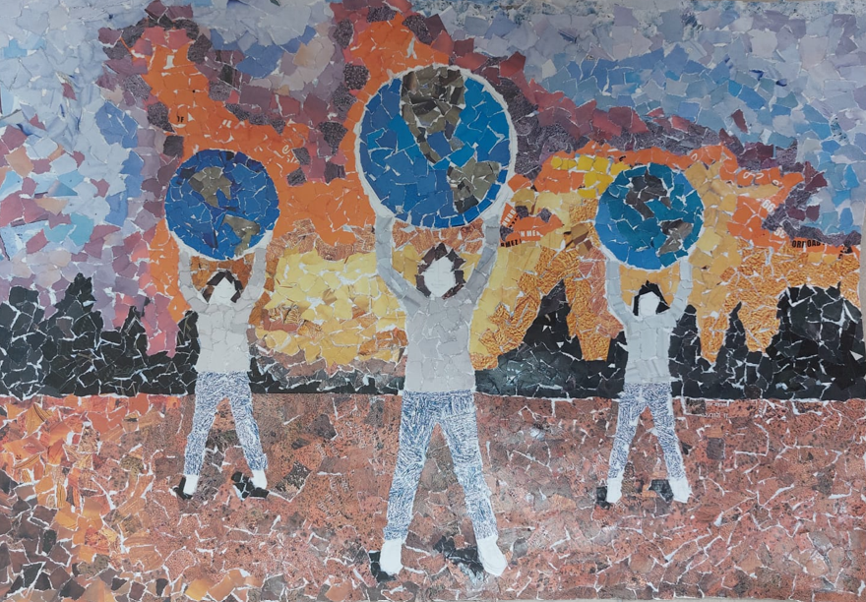
Nisa Nur KÜÇÜKTAŞ

Slide 43
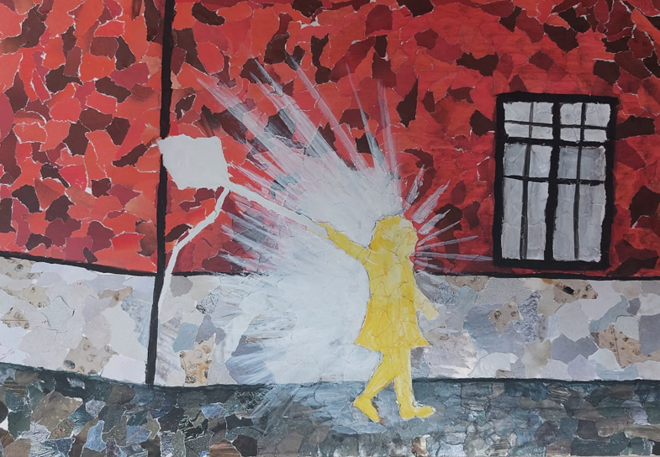
Nisa Nur VERİM

Slide 44
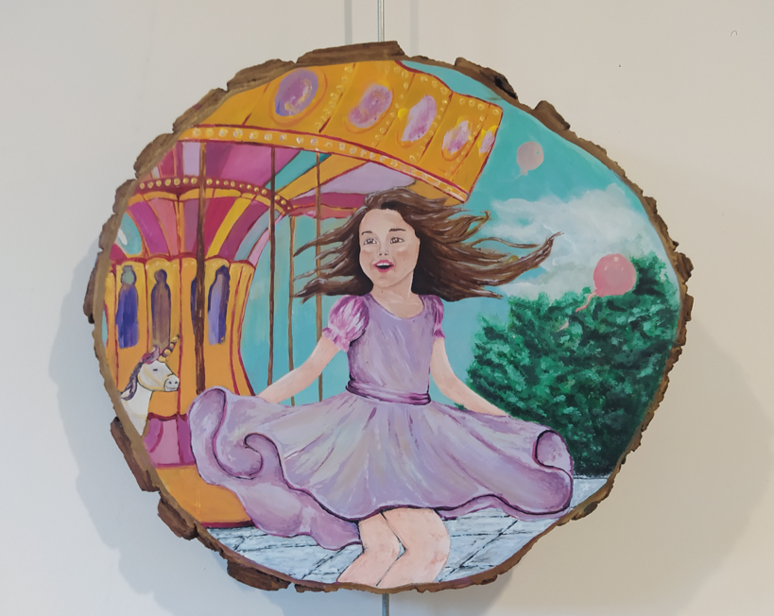
Nuran ONUR

Slide 45
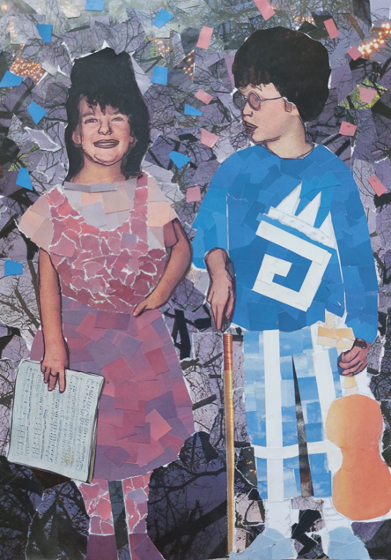
Onur HENDEN

Slide 46
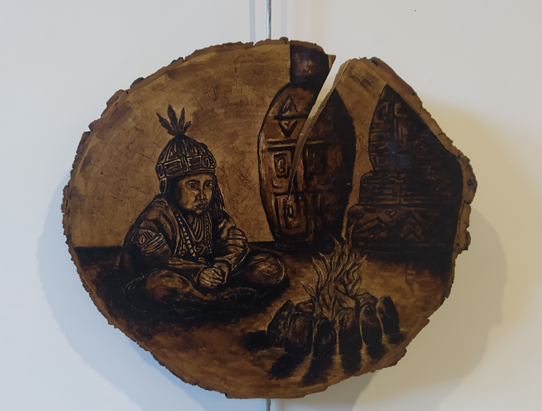
Ömer HAVUZ

Slide 47
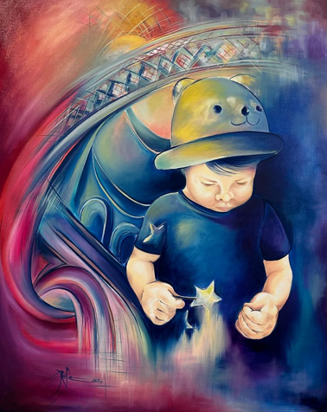
Raife BAYRAM

Slide 48
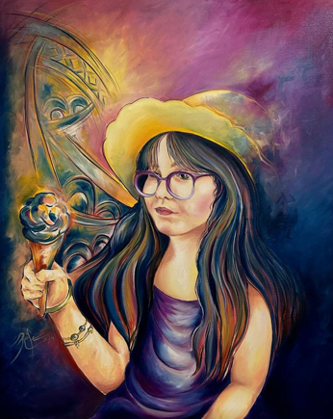
Raife BAYRAM

Slide 49
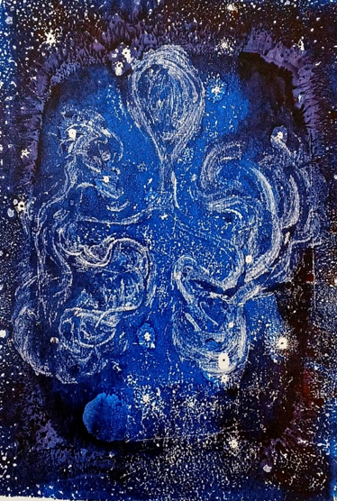
Raife KIZILCI

Slide 50
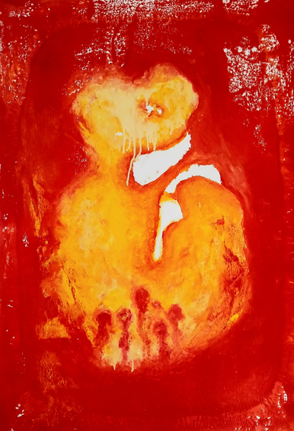
Raife KIZILCI

Slide 51
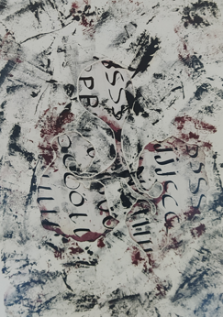
Raife KIZILCI

Slide 52
E K F R A S İ S I
SAVAŞ ÇOCUKLARI ÜÇLEMESİ
Deniz kenarındayım, sonsuzluğa bakıyorum
Ne güçlü dalgalar, her şeyi sürüklüyor
Ayaklarımın dibinde ağaç dalları
Yıkanmış, yıpranmış, yanmış
Uzun yolun yaralı izleri
Köysüz köksüz
yönsüz
Savaşın soğuk ağıtlarını haykırırken dalgalar
Savaş sürgünü çocukları çağrıştırır bu dallar
18 KASIM 2024
Selahattin YILMAZ

Slide 53
ARAFAT’IN ÇOCUKLARI
Özgürlük mücadelesi verirken Arafat
Hayalini kurardı aydınlık geleceğin
Çocuklardı mücadelesinin öznesi
Özgür olsunlar diye sonsuza değin
Yetim kalmıştı çocukları yol arkadaşlarının
Babası oldu umutsuzca bekleyen ellisinin
Sağ kurtuldu
Savaşlardan
Suikastlardan
Uçak kazalarından
Dokuz Canlı Adam lakabı takıldı
Filistin halkı tarafından
Dokuz can özgürlük marşı nakaratı
Her biri yeniden umutlandırdı anaları
E K F R A S İ S II
Selahattin YILMAZ

Slide 54
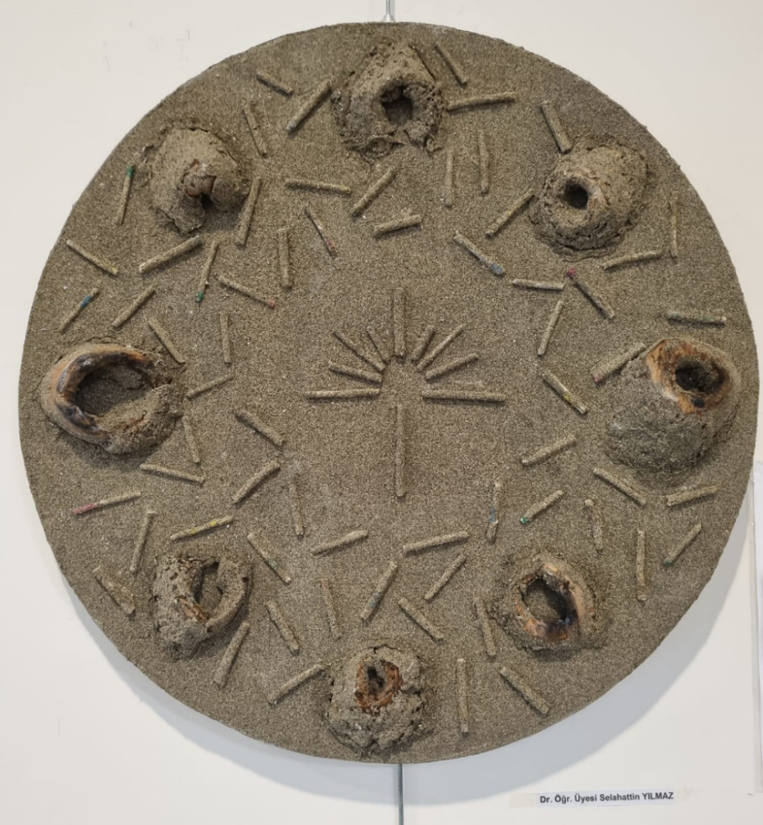
HAYALET KENTLER
Yakılmış yıkılmış delik deşik edilmiş kentler
Bombardımanlardan geride kalan
Arafat’ın idealleri, toprağın derininde,
Özgürlüğün şarkısı artık yalan olan
Hayalleri vardı çocukların yakılan
Göğe yükselen dumanlarla kaybolan
Görünce çocukları toprak altında
Akdeniz bile yas tutar, korkar mavi olmaktan
E K F R A S İ S III
Selahattin YILMAZ

Slide 55
SÜRGÜN ÇOCUKLARI
Bombalar yağarken yurtlarına
Öldüler
Yaralandılar
Kimsesiz kaldılar
Dalgalara kapılmış kökünden koparılmış ağaç dalları gibi
Savruldular
Sürüldüler
Süründüler
Nereye gideceklerini bilmediler
Kapanan kapılardan
Doğrultulan silahlardan
Göğüslerine indirilen dipçiklerden
Ne yapacaklarını düşünemediler
Susuzluktan
Açlıktan
Sıcaktan
Soğuktan
Hastalıktan
ve
ÖLÜMDEN
EKFRASİS IV
Selahattin YILMAZ

Slide 56

Sümeyye BACAKSIZ

Slide 57

Tuğçe Ceren KURT

Slide 58

Tuğçe Ceren KURT

Slide 59

Yaren ŞİMŞEK

Slide 60

Yaren ŞİMŞEK

Slide 61

Yaren ŞİMŞEK

Slide 62

Yaren ŞİMŞEK

Slide 63

Yusuf KARAKOÇ

Slide 64

Yusuf KARAKOÇ

Slide 65

Zeynep KARAMAN

Slide 66

Zeynep KAYNAR

Slide 67

Zeynep KAYNAR

Slide 68


